Slide 2
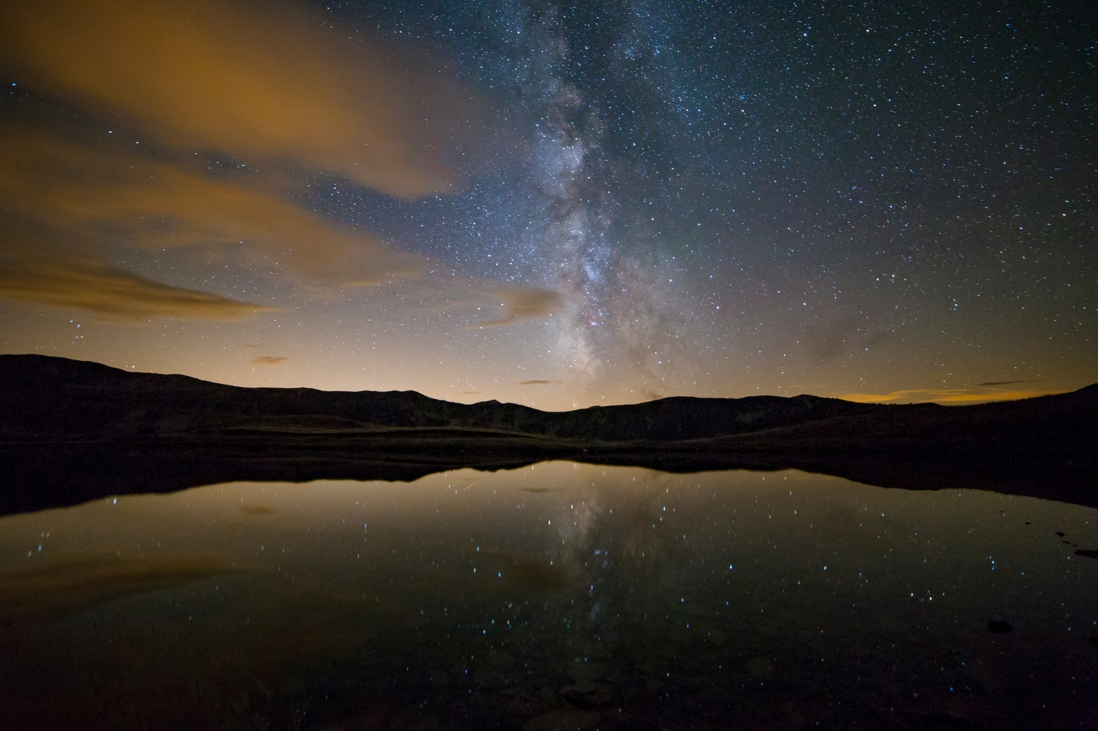
Cuneo, 16/11/2016
Nuovi orizzonti in Astronomia
Didattica dell’Astronomia: nuovi strumenti a disposizione dell’insegnante
Già era 'l sole a l'orizzonte giunto | lo cui meridïan cerchio coverchia Ierusalèm col suo più alto punto (Purgatorio. — Canto II Verso 1 a 3)
Paolo Demaria, Ass. Astrofili Bisalta

Slide 3
Didattica dell’astronomia: difficoltà
Complessità della materia
Osservazioni prevalentemente notturne
Costo della strumentazione
Inquinamento luminoso

Slide 4
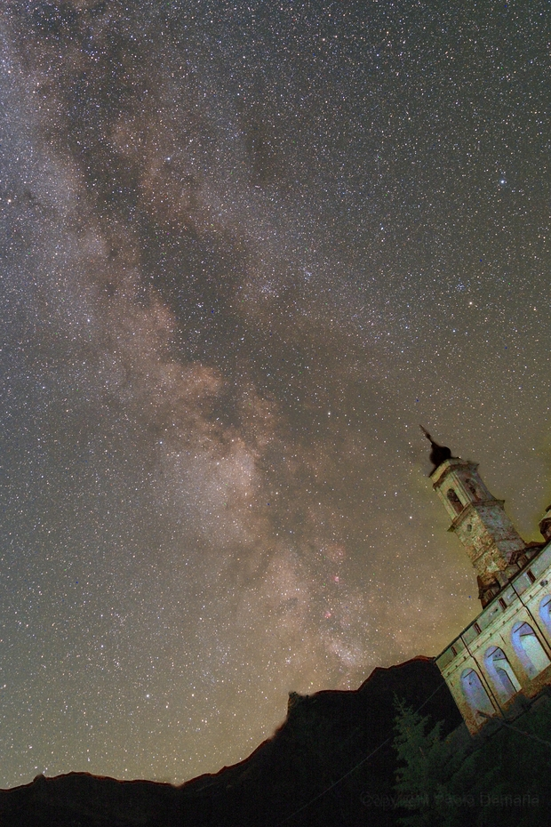
Didattica dell’astronomia: opportunità
Interesse per gli argomenti
Possibilità di osservazioni diurne
Risorse digitali e strumenti economici
Possibilità di ricerca amatoriale

Slide 5
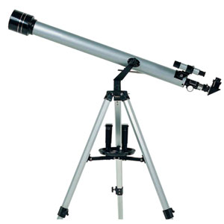
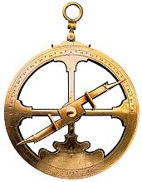
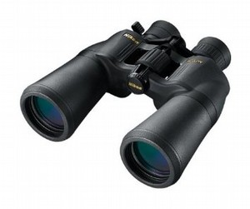
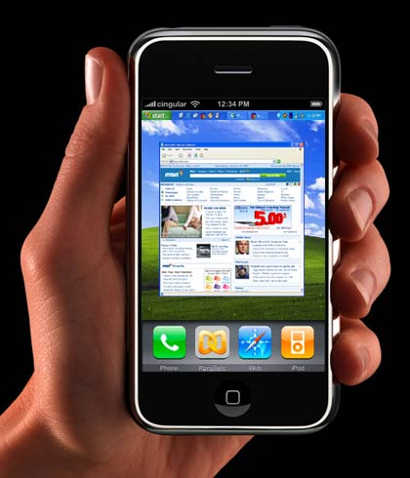
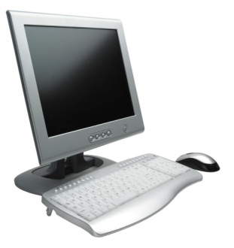
Reali
Strumenti
Digitali

Slide 6
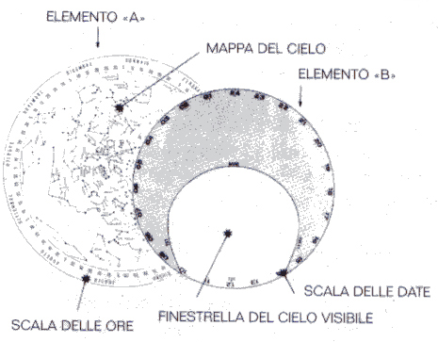
Astrolabio
Strumento economico per la localizzazione di corpi celesti
Introdotto nel II secolo a.C. in Grecia (Ipparco di Nicea?)
Costo: 10€

Slide 7
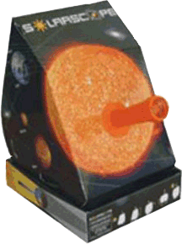
Telescopi solari in proiezione
Osservazione delle macchie solari in sicurezza
Possibilità di osservazioni in gruppo
Calcolo velocità di rotazione terrestre
Calcolo del mezzogiorno solare
Costo: 65€

Slide 8
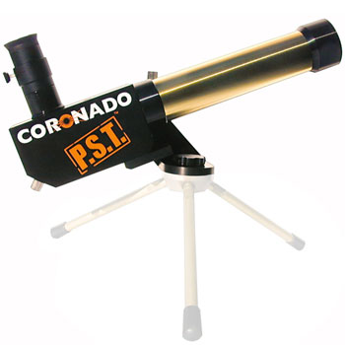
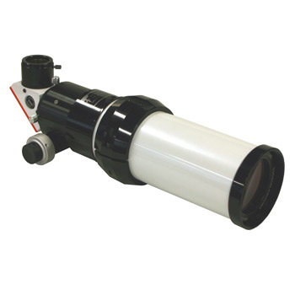
Telescopi solari in H-alpha
Osservazione in banda ristretta (656.3 nm)
Possibilità di osservare protuberanze, filamenti, spicole e cromosfera
Costo: 1000€

Slide 9
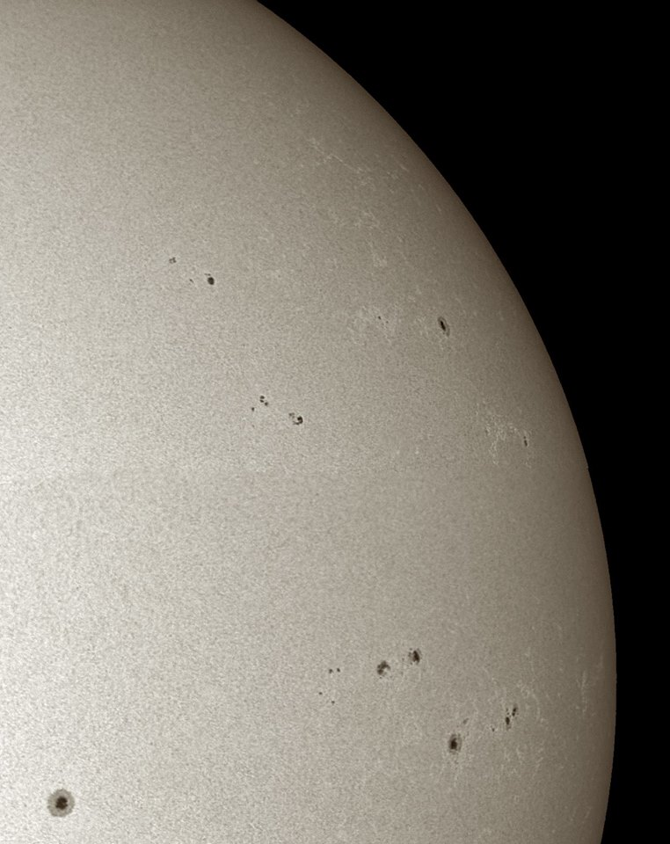
Sole nel visibile
Image credit: Marco Bruno

Slide 10
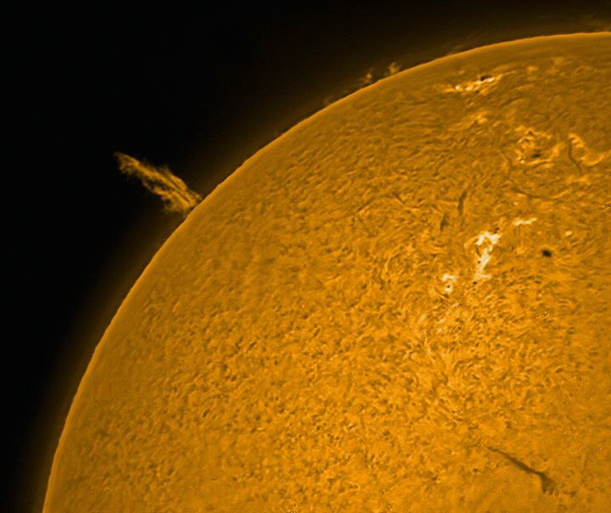
Sole in Ha
Image credit: Osservatorio Astronomico di Bellino

Slide 11
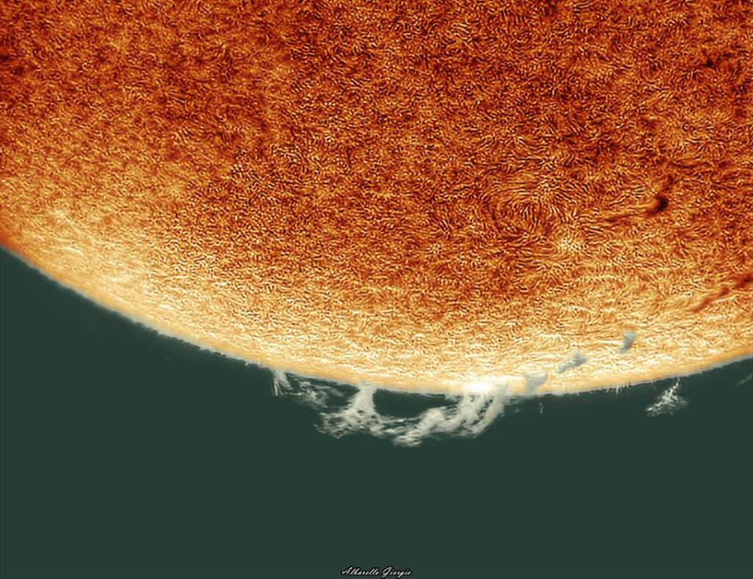
Telescopi solari in H-alpha
Image credit: Giorgio Albarello

Slide 12
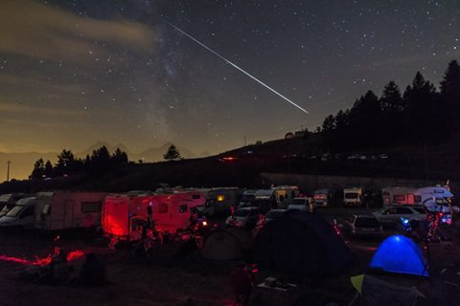
Strumenti per osservazioni notturne
Nuovi prodotti sul mercato
Facilità d’utilizzo
Possibilità di collaborazione con associazioni presenti sul territorio
Image credit: Lorenzo Comolli

Slide 13
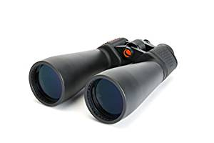
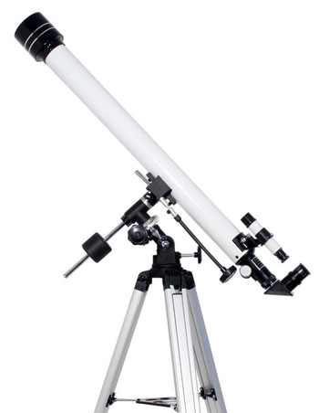
Binocolo → osservazione di Luna, ammassi aperti, galassie, comete
Piccoli rifrattori → osservazione di Luna, Pianeti, oggetti semplici del profondo cielo
Costo: 100€
Costo: 150€

Slide 14
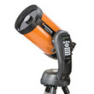
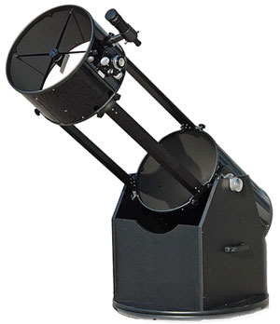
Telescopi automatizzati → osservazioni facilitate del cielo
Riflettori Dobson→ grandi diametri a prezzi contenuti
Costo: 500€
Costo: 600€

Slide 15
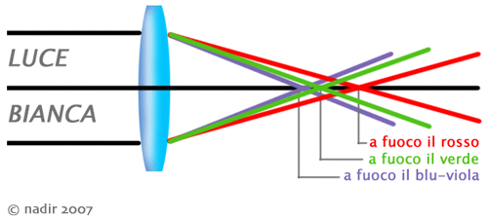
Telescopi rifrattori
Telescopi ottici a lenti che sfruttano il sistema della rifrazione
Acromatici / Apocromatici

Slide 16
Telescopi riflettori
Telescopi ottici a specchi che sfruttano il principio della riflessione
Diverse configurazioni (Newton, Cassegrain…)

Slide 17
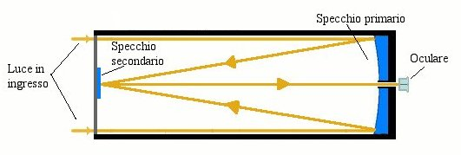
Telescopi catadiottrici
Telescopi ottici che impiegano combinazioni di lenti e specchi
Schmidt-Cassegrain, Maksutov-Cassegrain

Slide 18
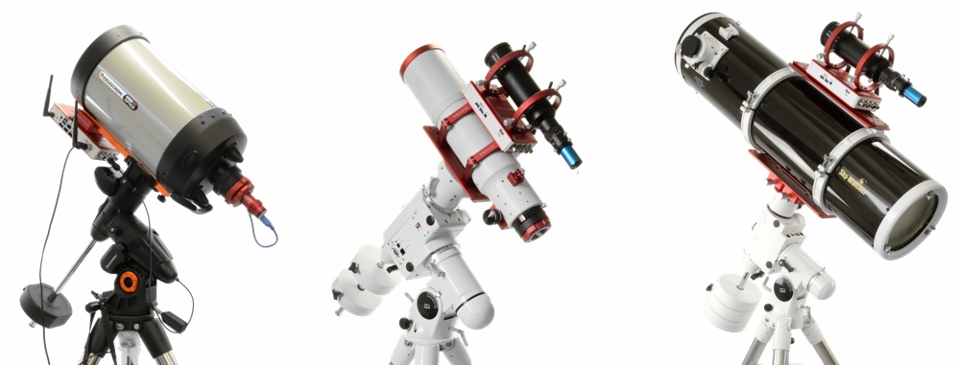

Slide 20
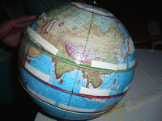
Stelle per tutti
Progetto didattico nato da un’idea dell’Associazione “Astronomia Pontina” (Latina)
Didattica dell’astronomia per non vedenti attraverso l’impiego di semplici strumenti autocostruiti

Slide 21
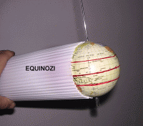
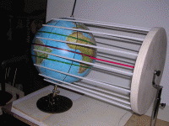
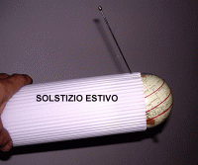
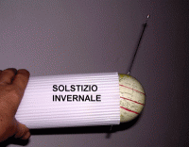
Stelle per tutti
Eliogiro
Strumenti realizzati da Andrea Miccoli

Slide 22
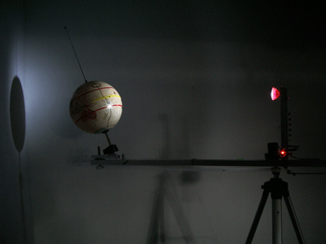
Stelle per tutti
Rotogeo

Slide 23
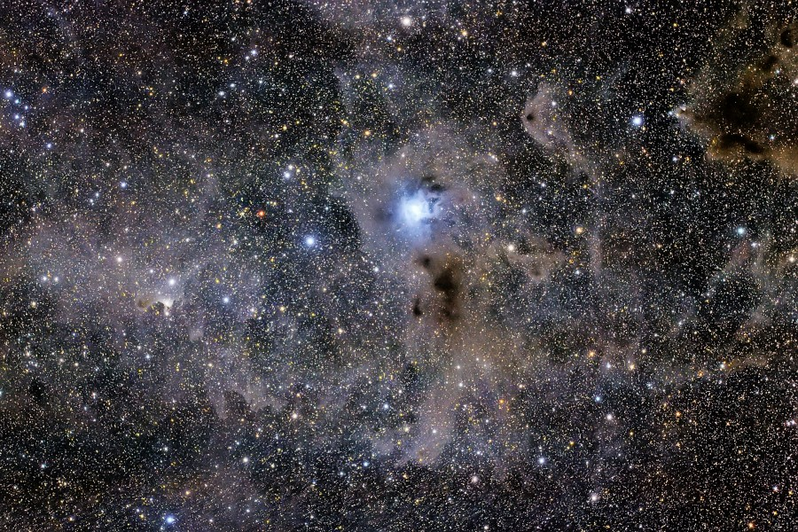

Slide 24
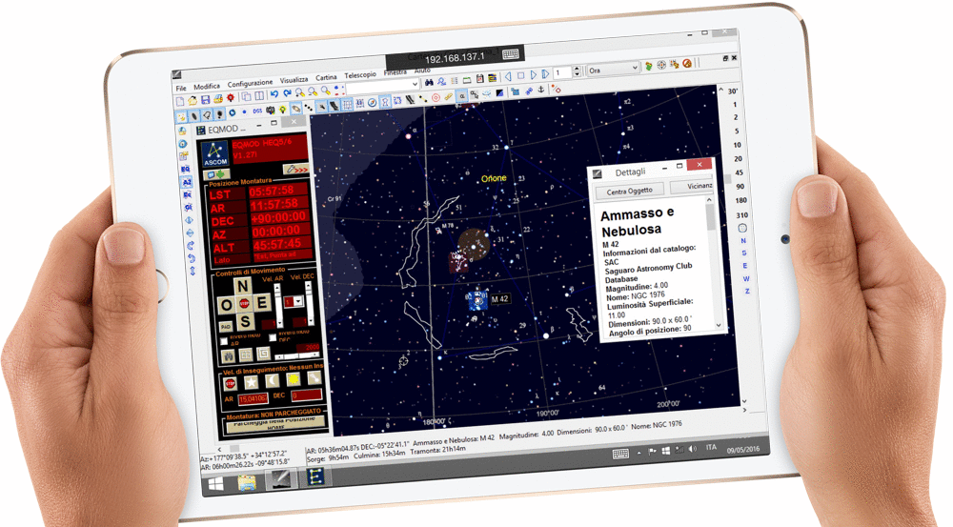
Risorse digitali
Applicazioni per smartphone/tablet
Risorse on-line
Software per PC

Slide 25
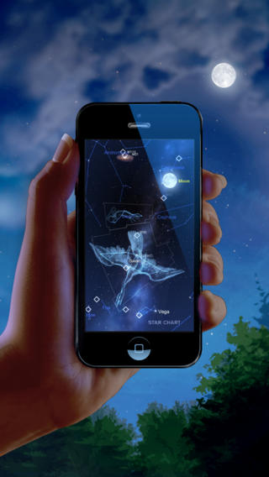
Applicazioni planetario per smartphone
Molto diffuse
Semplicità d’utilizzo
Calibrazione dei sensori
iOS: Starmap Lite (gratis), StarChart (gratis), Sky Safari, StarMap PRO
Android: Google Sky Map (gratis), StarChart Android (gratis), Skeye (gratis), Stellarium, SkySafari Pro

Slide 26
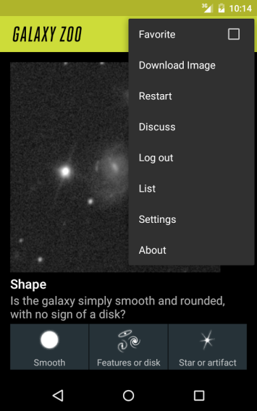
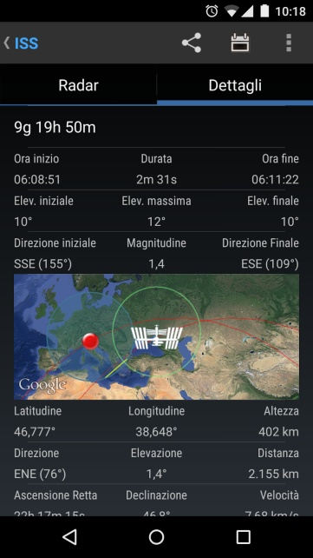
Altre applicazioni per smartphone
Galaxy Zoo → classificazione galassie in base al loro aspetto
ISS detector → transiti visibili della Stazione Spaziale Internazionale

Slide 27
Risorse online
http://apod.nasa.gov/ → immagine astronomica del giorno
http://www.heavens-above.com/ → visibilità dei principali satelliti in orbita terrestre / oggetti del sistema solare
https://sohowww.nascom.nasa.gov/ → immagini solari in diretta

Slide 29
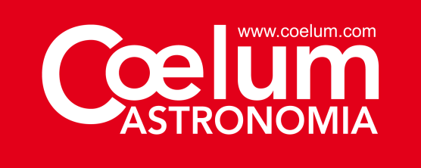
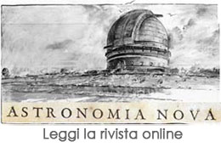
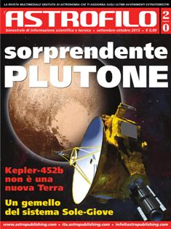
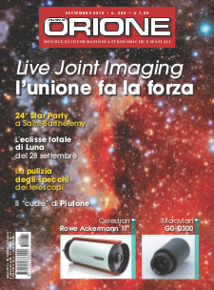
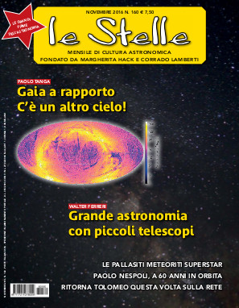
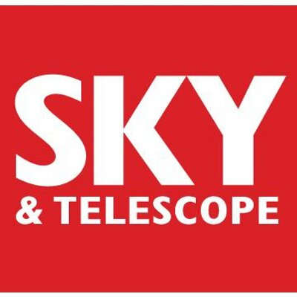
Riviste online
Coelum (gratis)
Astronomia Nova (gratis)
L’Astrofilo (gratis)
Nuovo Orione e Le Stelle
Sky & Telescope

Slide 30
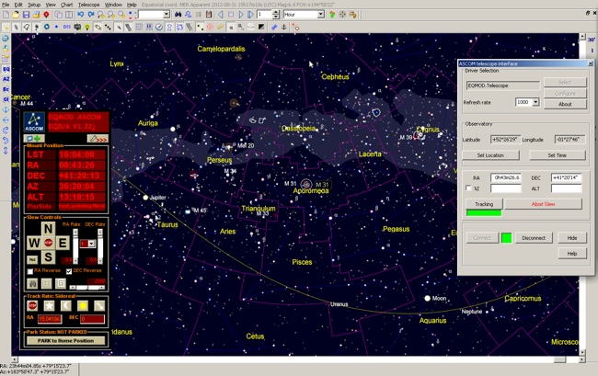
Software planetario
Cartes du Ciel → simulazione del cielo stellato e creazione di mappe stellari. Compatibile con Linux, Windows, Mac OS X. (Gratis)

Slide 31
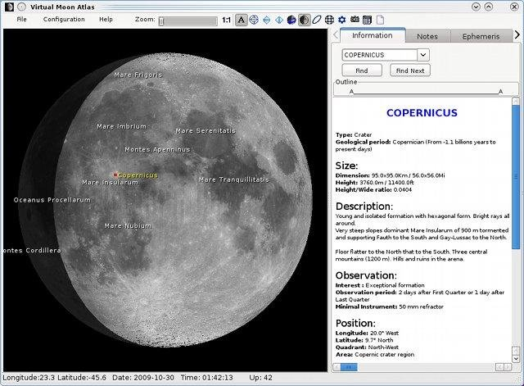
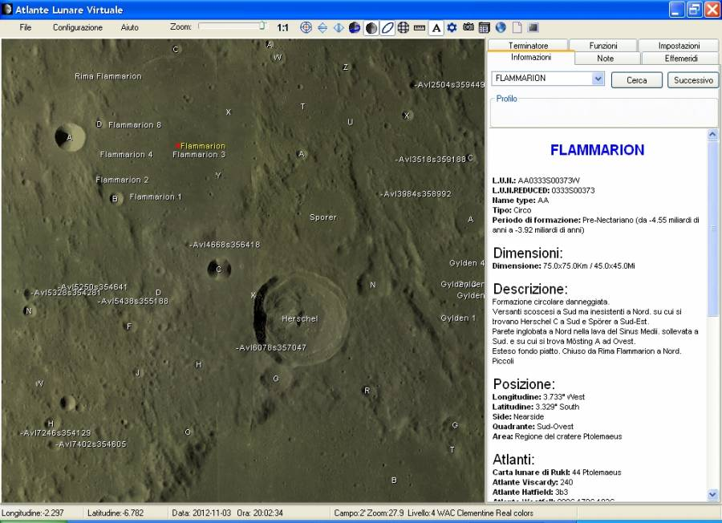
Virtual Moon Atlas
Immagini della Luna in alta qualità
Informazioni riguardanti tutte le strutture sulla superficie
Fase lunare in tempo reale
Gratis

Slide 32
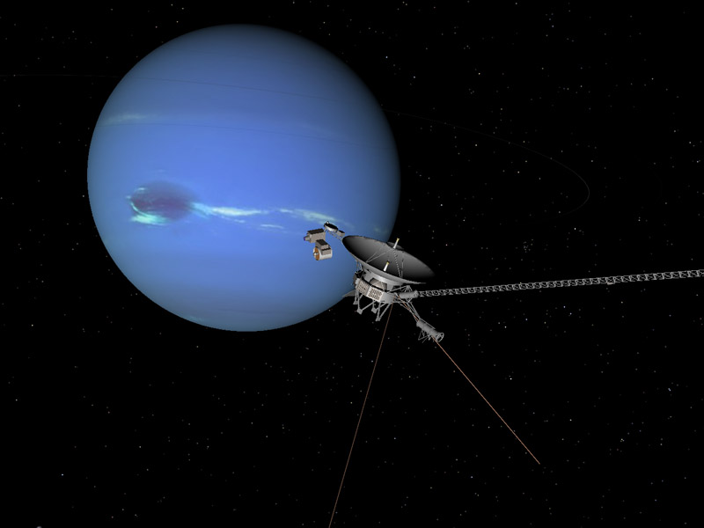
Software planetario
Celestia→ simulatore spaziale che permette di esplorare l’universo in 3D. Compatibile con Linux, Windows, Mac OS X. (Gratis)

Slide 33
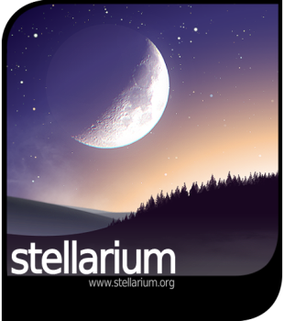
Software planetario
Stellarium→ Planetario digitale che permette di osservare la volta stellata da qualsiasi punto sulla Terra in qualsiasi momento. Ricostruzione realistica del cielo notturno. Compatibile con Linux, Windows, Mac OS X, Ubuntu. (Gratis)

Slide 34
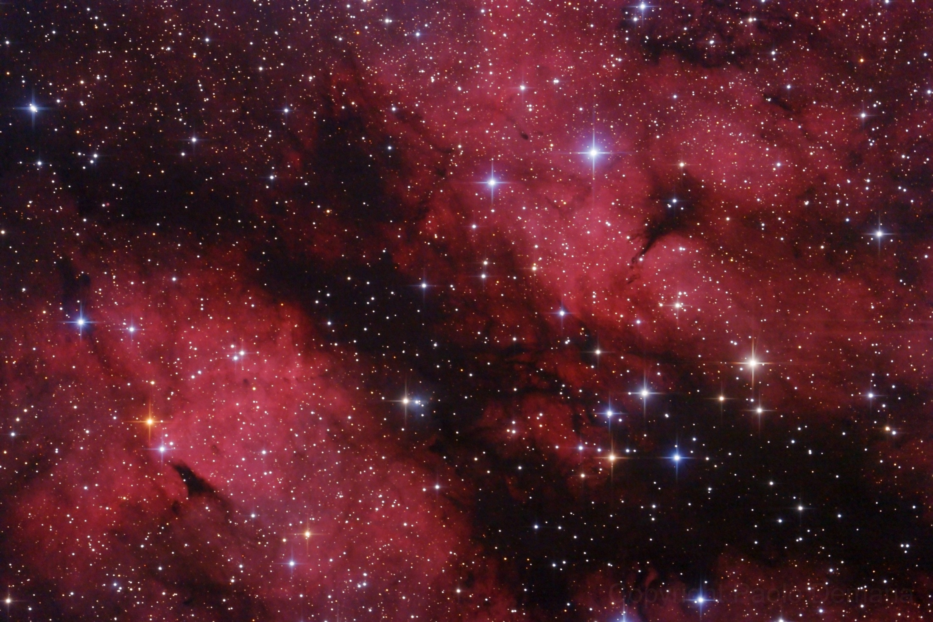
Grazie per l’attenzione!

